Slide 1
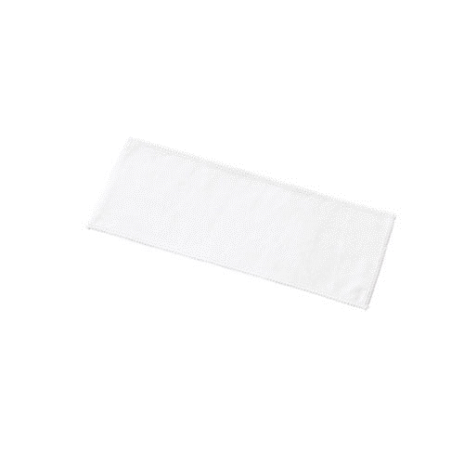
【提案書】
コットンWフェイス ハンドタオル(ロング) 昇華転写対応 ホワイト
特徴
フルカラー対応の昇華転写可能なロングハンドタオルです。デザインを鮮明に表現できる毛足の短いシャーリングポリエステルの表と、吸水性に優れたコットンパイルの裏のWフェイスが◎！
商品写
納期
納期スペース
仕様
素材：コットン、ポリエステル
サイズ：約300×120(mm)
お見積
お見積りスペース

